Slide 1
PADDI
Piattaforma per l’Analisi Dati Decisionali Integrati - Cenni

Slide 2
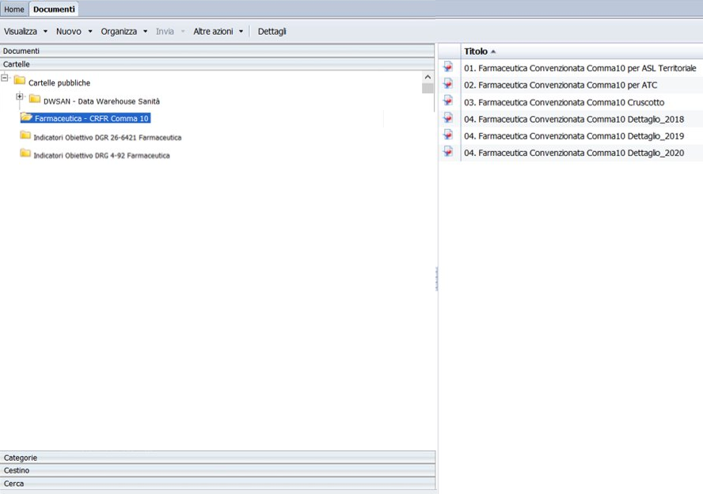
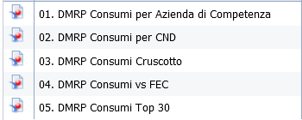
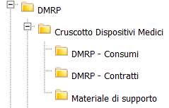
Navigazione
Nella sezione di sinistra si navigano i contenuti esposti per ogni cartella
Le cartelle contengono i report, i documenti in formato pdf, Excel, ecc.

Slide 3
Funzionalità
Cosa si può fare?
Gestire i «Preferiti: è riservata una sezione dedicata ai documenti personali.
Scaricare i dati: si possono salvare in locale i report in formato Excel, pdf, csv;
Condividere contenuti: si possono inviare contenuti agli altri utenti attraverso l’apposita sezione dedicata.

Slide 4
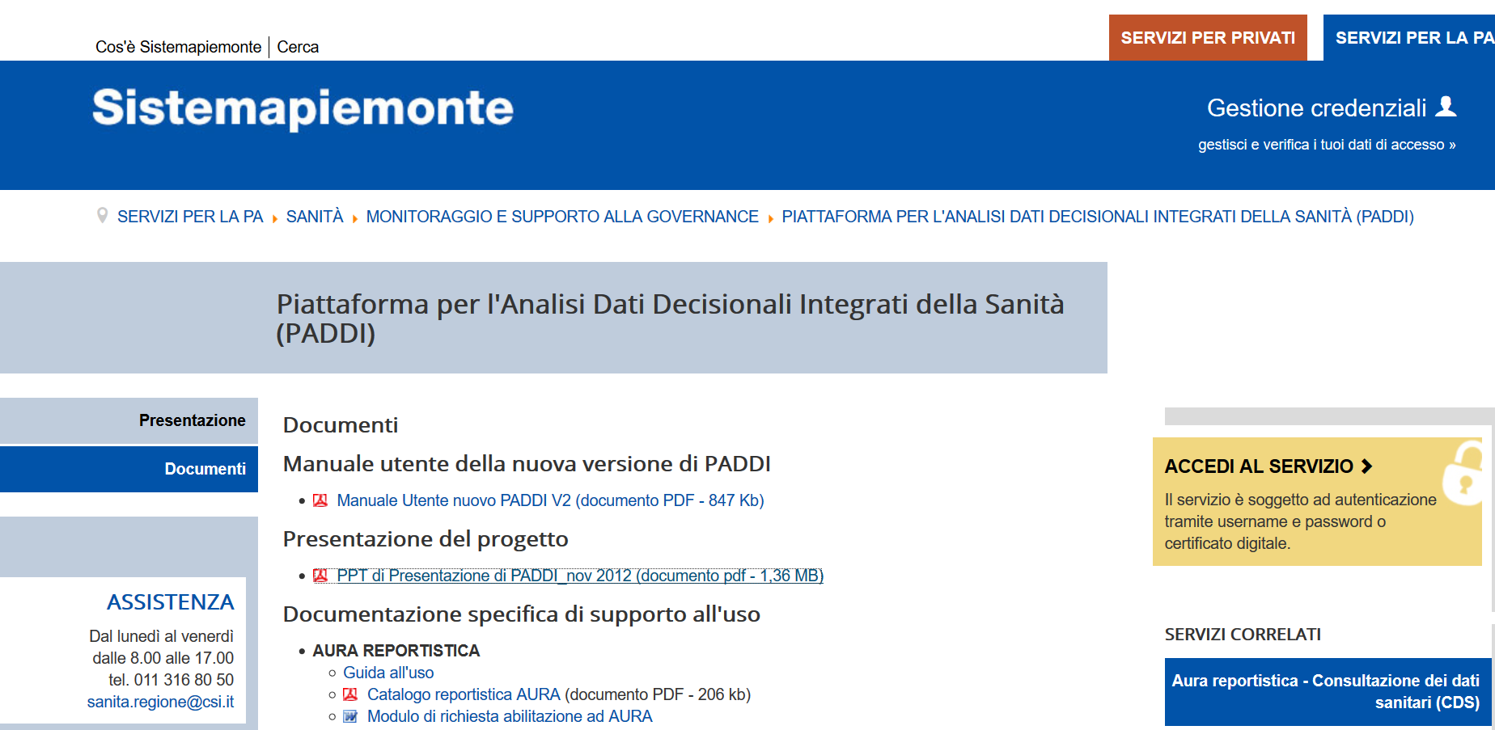
Richiesta nuovi utenti
Come richiedere una nuova utenza?
La richiesta di una nuova utenza deve essere inviata a sanita.regione@csi.it indicando in oggetto:
PADDI Abilitazione reportistica DMRP dispositivi medici.
È necessario altresì allegare il modulo Modulo di richiesta abilitazione a DWH DMRP

Slide 5
Per eventuali richieste di assistenza:
sanita.regione@csi.it

